Slide 1

Convenções de Nomenclatura para Bancos de Dados
Este guia aborda as melhores práticas para nomes de tabelas, colunas, restrições e procedimentos armazenados. O objetivo é padronizar e otimizar a gestão do banco de dados.
FT
por Fabio Trevezane

Slide 2
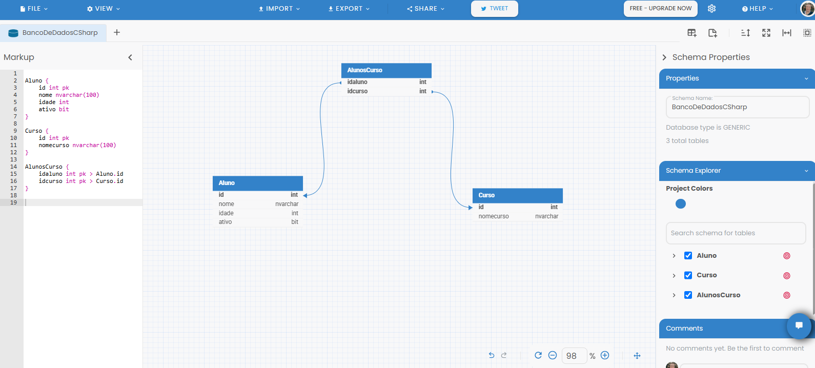

Slide 3
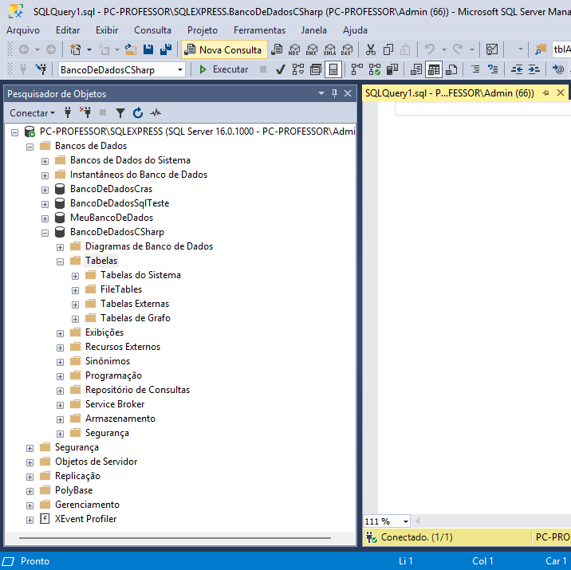
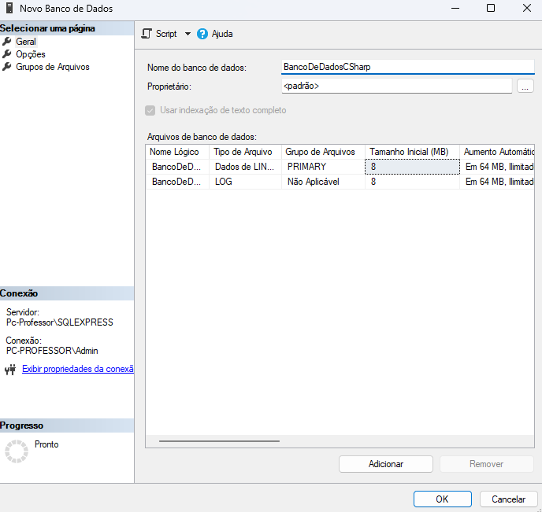
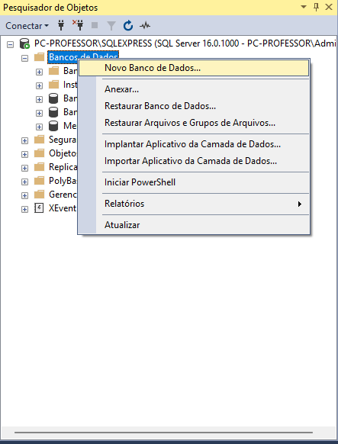

Slide 4

Nomes de Tabelas: Clareza e Consistência
Substantivos no Singular
PascalCase ou CamelCase
Use nomes no singular, como "Customer" ou "Order". Isso se alinha com exemplos da Microsoft e simplifica a interpretação.
Adote PascalCase (SalesOrder) ou CamelCase (customerAddress). Evite espaços para manter a integridade.
Evite Prefixos Redundantes
Não use "tbl_" em nomes de tabelas. Esses prefixos são desnecessários e adicionam complexidade.

Slide 5
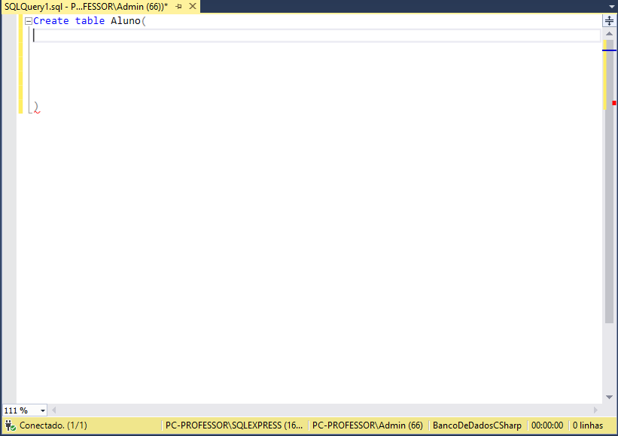

Slide 6
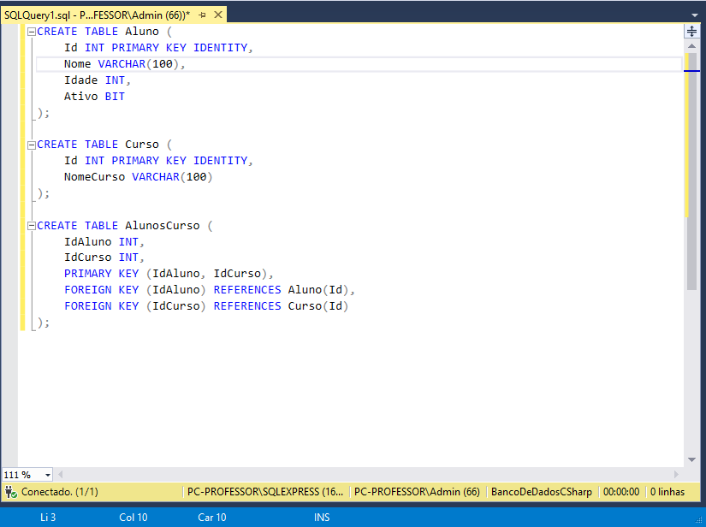
Nomes de Colunas: Descrição e Padronização
Nomes Descritivos
Crie nomes claros e consistentes para todas as colunas. Use PascalCase para facilitar a leitura.
Evite Abreviaturas
Não use abreviações obscuras. Prefira nomes completos para maior clareza e manutenção do código.
Chaves Estrangeiras (FK)
Para chaves estrangeiras, adote o padrão "ID" (ex: CustomerID, ProductID). Garante consistência.

Slide 7

Convenções de Nomenclatura para Restrições
Defina padrões claros para nomes de restrições de banco de dados. Isso ajuda a identificar rapidamente o tipo e a função de cada restrição.
Chave Primária (PK)
Use o prefixo "PK_" para chaves primárias. Exemplo: PK_Customers.
Chave Estrangeira (FK)
Identifique chaves estrangeiras com "FK_". Exemplo: FK_Orders_Customers.
Restrição de Unicidade (UQ)
Utilize "UQ_" para restrições de unicidade. Exemplo: UQ_Emails.
Restrição de Checagem (CK)
Aplique "CK_" para restrições de checagem. Exemplo: CK_ProductPrice.

Slide 8




Stored Procedures: Padrões de Ação
Padronizar nomes de stored procedures facilita o entendimento de sua funcionalidade. Use prefixos que indiquem a ação principal.
Prefixar com "usp_"
Use "usp_" para "User Stored Procedure". Isso ajuda a distinguir procedures de outros objetos.
Indicar Ação
Adicione um verbo que descreva a ação. Ex: "Insert", "Get", "Update", "Delete".
Nomear o Objeto
Conclua com o nome do objeto afetado. Ex: "usp_InsertCustomer", "usp_GetOrdersByCustomer".

Slide 9

Nomes de Views: Abstração Lógica
Prefixar com "vw_"
Use "vw_" para "View". Isso ajuda na identificação do objeto no banco de dados.
Nome Lógico
Adicione um nome que represente o propósito ou conteúdo da view. Ex: "CustomerOrderSummary".
Clareza na Consulta
Nomes lógicos facilitam a compreensão do que a view representa, tornando as consultas mais intuitivas.

Slide 10





Benefícios da Padronização
Manutenção Simplificada
Nomes padronizados reduzem o tempo gasto na identificação e correção de problemas.
Colaboração Aprimorada
Equipes trabalham de forma mais eficiente com convenções de nomenclatura claras e unificadas.
Redução de Erros
A consistência minimiza a chance de erros de sintaxe ou de referência em consultas.
Eficiência no Desenvolvimento
Acelera o desenvolvimento ao eliminar a necessidade de decifrar nomes.

Slide 11

Conclusão e Próximos Passos
Padronize Sempre
Documente e Compartilhe
Reavalie e Otimize
Adotar convenções de nomenclatura é crucial para a saúde e evolução dos seus bancos de dados.
Mantenha a documentação atualizada e garanta que toda a equipe a conheça e siga.
Revise periodicamente suas convenções para garantir que continuem eficazes e relevantes.

Slide 12
CREATE PROCEDURE uspInserirAluno
@Nome VARCHAR(100),
@Idade INT,
@Ativo BIT
AS
BEGIN
INSERT INTO Aluno (Nome, Idade, Ativo)
VALUES (@Nome, @Idade, @Ativo);
END;
CREATE PROCEDURE uspExcluirAluno
@Id INT
AS
BEGIN
DELETE FROM Aluno WHERE Id = @Id;
END;
CREATE PROCEDURE uspAtualizarAluno
@Id INT,
@Nome VARCHAR(100),
@Idade INT,
@Ativo BIT
AS
BEGIN
UPDATE Aluno
SET Nome = @Nome,
Idade = @Idade,
Ativo = @Ativo
WHERE Id = @Id;
END;
CREATE PROCEDURE uspBuscarAlunoPorNome
@Nome varchar(100)
AS
BEGIN
SELECT * FROM Aluno
where Nome Like'%'+@Nome+'%'
END;

Slide 13
EXEC uspInserirAluno @Nome = 'Fábio Trevezane', @Idade = 29, @Ativo = 1;
EXEC uspInserirAluno @Nome = 'Carla Mendes', @Idade = 22, @Ativo = 1;
EXEC uspInserirAluno @Nome = 'João Pereira', @Idade = 25, @Ativo = 0;
EXEC uspInserirAluno @Nome = 'Ana Souza', @Idade = 20, @Ativo = 1;
exec uspBuscarAlunoPorNome
''

Slide 14
CREATE PROCEDURE uspInserirCurso
@NomeCurso VARCHAR(100)
AS
BEGIN
INSERT INTO Curso (NomeCurso)
VALUES (@NomeCurso);
END;
CREATE PROCEDURE uspAtualizarCurso
@Id INT,
@Nome VARCHAR(100)
AS
BEGIN
UPDATE Curso
SET NomeCurso = @Nome
WHERE Id = @Id;
END;
CREATE PROCEDURE uspBuscarCursoPorNome
@Nome varchar(100)
AS
BEGIN
SELECT * FROM Curso
WHERE NomeCurso LIKE '%' + @Nome + '%';
END;
CREATE PROCEDURE uspExcluirCurso
@Id int
AS
BEGIN
Delete from Curso Where Id = @Id
END;

Slide 15
EXEC uspInserirCurso @NomeCurso = 'Desenvolvimento de Sistemas';
EXEC uspInserirCurso @NomeCurso = 'Administração';
EXEC uspInserirCurso @NomeCurso = 'Eletrotécnica';
EXEC uspInserirCurso @NomeCurso = 'Mecânica Industrial';
EXEC uspInserirCurso @NomeCurso = 'Logística';
EXEC uspInserirCurso @NomeCurso = 'Enfermagem';
EXEC uspInserirCurso @NomeCurso = 'Análise e Desenvolvimento de Sistemas';
EXEC uspInserirCurso @NomeCurso = 'Marketing Digital';
EXEC uspInserirCurso @NomeCurso = 'Gestão de Projetos';
EXEC uspInserirCurso @NomeCurso = 'Recursos Humanos';
exec uspBuscarCursoPorNome
''

Slide 16
CREATE PROCEDURE uspMatricularAluno
@IdAluno INT,
@IdCurso INT
AS
BEGIN
INSERT INTO AlunosCurso (IdAluno, IdCurso)
VALUES (@IdAluno, @IdCurso);
END;
CREATE PROCEDURE uspRemoverMatricula
@IdAluno INT,
@IdCurso INT
AS
BEGIN
DELETE FROM AlunosCurso
WHERE IdAluno = @IdAluno AND IdCurso = @IdCurso;
END;
-- Fábio Trevezane (IdAluno = 1) no curso de Desenvolvimento de Sistemas (IdCurso = 1)
EXEC uspMatricularAluno @IdAluno = 1, @IdCurso = 1;
-- Carla Mendes (IdAluno = 2) no curso de Enfermagem (IdCurso = 6)
EXEC uspMatricularAluno @IdAluno = 2, @IdCurso = 6;
-- João Pereira (IdAluno = 3) no curso de Mecânica Industrial (IdCurso = 4)
EXEC uspMatricularAluno @IdAluno = 3, @IdCurso = 4;
-- Ana Souza (IdAluno = 4) no curso de Marketing Digital (IdCurso = 8)
EXEC uspMatricularAluno @IdAluno = 4, @IdCurso = 8;
-- Outros vínculos opcionais
EXEC uspMatricularAluno @IdAluno = 1, @IdCurso = 7; -- Fábio também em Análise e Desenvolvimento de Sistemas
EXEC uspMatricularAluno @IdAluno = 2, @IdCurso = 10; -- Carla também em Recursos Humanos

Slide 17
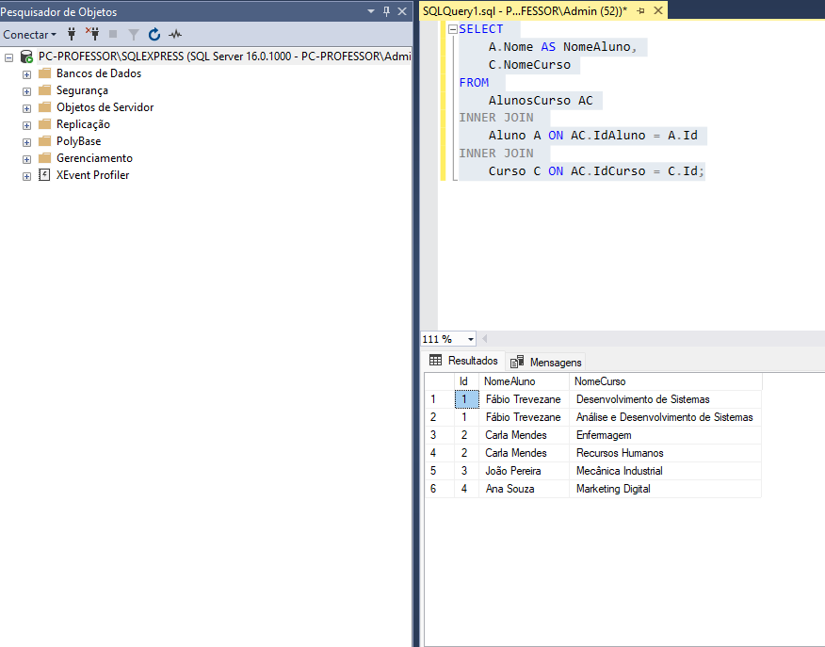
SELECT
A.Nome AS NomeAluno,
C.NomeCurso
FROM
AlunosCurso AC
INNER JOIN
Aluno A ON AC.IdAluno = A.Id
INNER JOIN
Curso C ON AC.IdCurso = C.Id;

